Slide 1
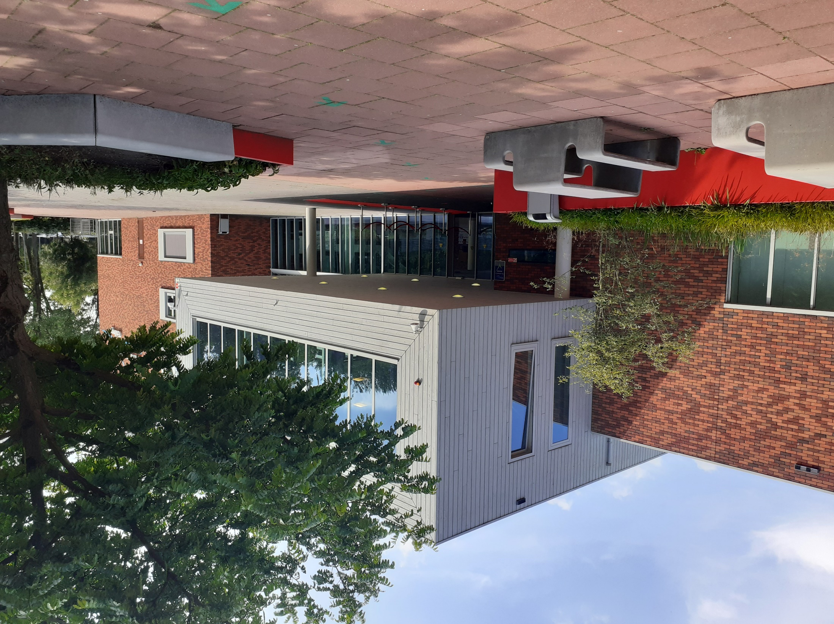
Leerjaar 2

Slide 2
Marinda Kleverlaan afdelingsleider onderbouw m.kleverlaan@zuiderzee-college.nl
Pieter Klok
Directeur
Vragen: info@zuiderzee-college.nl

Slide 3
Teamcoördinator
Leerjaar 1 Abe van den Ban a.vandenban@zuiderzee-college.nl
Leerjaar 2 Hulya Sadeh
h.sadeh@zuiderzee-college.nl

Slide 5
Onderwerpen
Coronamaatregelen
Contact
Begeleiding
Ondersteuning
Introductieperiode
Informatie
Magister
Gegevens ouders aanpassen
Verzuim
Schoolregels
Telefoongebruik
Laptop
Laptopregels
Keuzedelen
Wat kunt u doen ter ondersteuning?
Ouderraad

Slide 6
CCoronamaatregelen
Persconferentie

Slide 7
Contact ouders/verzorgers
Informatieavond en kennismaken met mentor
Startgesprek (1x), 21 en 28 september
Rapportgesprekken met mentor en/of vakdocent
Gesprek op eigen verzoek; contact leggen met mentor
Leerling
Mentor/school
Ouders/verzorgers

Slide 8
Begeleiding
Docent
Mentor
Mentortaak
Mentorlesuur
LOB-gesprekken (dossier loopt van lj. 1 t/m 4)
Teamcoördinator
Afdelingsleider

Slide 9
Ondersteuning
1ste lesuur: 08.15 – 08.45 uur
LOB-gesprekken
Mentorgesprekken,
E-uren (ook in de middag op ma, wo en do)
Extra ondersteuning rekenen & Nederlands (leesbevordering)
Motoriek
Fijn (handschrift)
Grof (extra gym bij ZTU)
leerling
ouders
docent

Slide 10
Ondersteuning
Huiswerkondersteuning
E-uur
Extra huiswerkondersteuning (intern)
Peerleader
Extra ondersteuning
Dyslexiecoördinator
Trajectbegeleiding
Team ondersteuning & begeleiding
leerling
ouders
docent

Slide 11
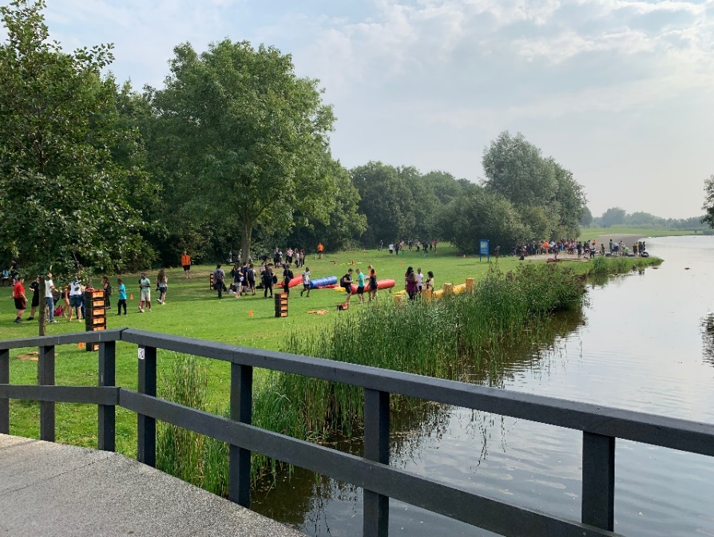
Introductieperiode
Introductiedag
Mentorlessen, Tumult
Positief schoolklimaat:
Vriendelijk
Verantwoordelijk
Veilig

Slide 12
Informatie
Informatie en communicatie via:
Schoolgids
Website: www.zuiderzee-college.nl
Doorstroomregeling (per 1 oktober)
Jaarplanning
Activiteiten
Magister (huiswerk, roosterwijzigingen)
Contact via mail, brief of telefoon
Hoy-App

Slide 13
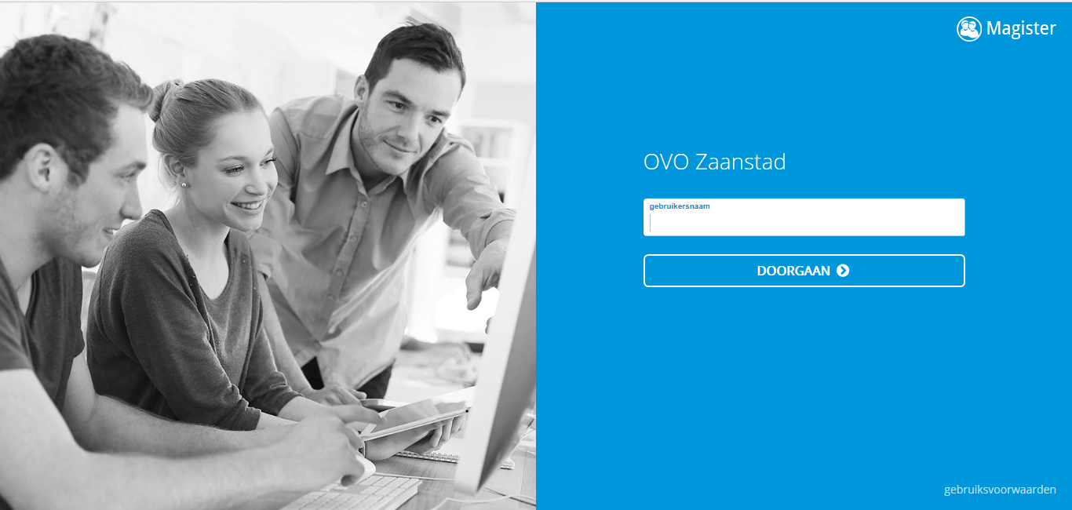
Magister
sovozaanstad.magister.net

Slide 14
Gegevens ouders aanpassen
Log in met oudergegevens
Dubbelklik op instellingen
Pas mailadres en mobiele telefoonnummer aan Kan alleen van eerste ouder/verzorger
Belangrijk: Schoolinformatie via de e-mail

Slide 15
Geoorloofd verzuim
Ziekmelden: ouders telefonisch tussen 8.00 en 8.30 uur of digitaal via Magister.
Ziek naar huis: eerst afmelden bij de balie.
Verzuimkaart (zoveel mogelijk buiten schooltijd plannen):
Ziekenhuis
Tandarts
Orthodontist

Slide 16
Ongeoorloofd verzuim
Ongeoorloofd verzuim: te laat of spijbelen
Leerplicht
4 x ouders
8 x waarschuwing Leerplicht
12 x aanmelding bij Leerplicht
Te laat? Volgende ochtend melden om 8.15 uur
Meer dan 15 minuten te laat => les niet meer in en genoteerd als spijbelen
Spijbelen? Vrijdagmiddag nablijven van 14.45 – 16.15 uur

Slide 17
Een paar schoolregels
Eruit gestuurd worden:
3 x leerling - mentor
6 x leerling - ouders - mentor
9 x melding bij de ondersteuningscoördinator
Rookvrije school
Niet van het plein af in de pauze

Slide 18
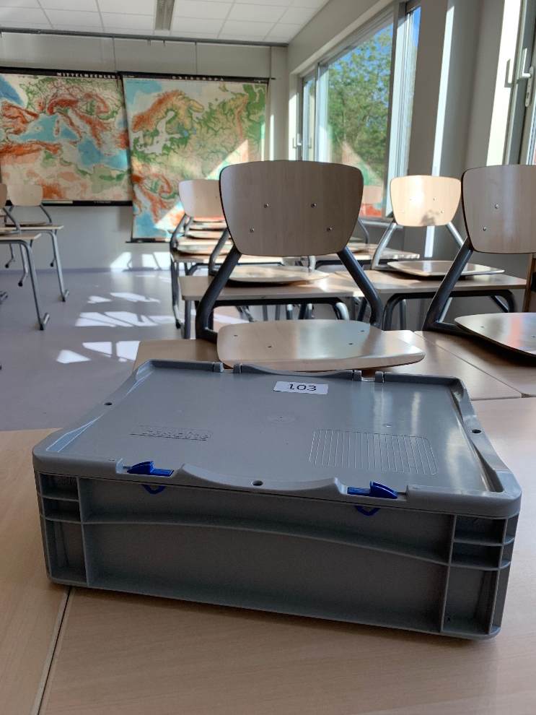
Telefoongebruik
Alleen met toestemming van de docent.
Mobiele telefoon niet zichtbaar en niet hoorbaar aanwezig.
Waarschuwing van de docent
Uitsturen omwille van telefoongebruik wordt apart geregistreerd
Bij meermalen overtreding vind er een gesprek plaats met ouders en leerling
Beeld- en of geluidmateriaal opnemen is niet toegestaan.
Beeld- en of geluidmateriaal doorsturen is zelfs strafbaar.

Slide 19
Laptopregels
Laptop is ter aanvulling / maatwerk
Remediërend
Verdiepend
Thuis opladen
Back-up maken
Bij problemen:
de heer Priester (110) en
de ‘laptopdokter’ van “The rent company”.

Slide 20
Keuzedelen
ZTU = Zuiderzee Talent Uren
Expression in Arts
Media & Broadcasting
Sports & Health
Technology & Design
verplichte deelname
Dinsdag 7de en 8ste uur start 28 september
ZKU = Zuiderzee Keuze Uren
vrijwillige deelname
vrijdag van 14.45 – 16.15 uur
Meer bewust maken van eigen ontwikkeling
Keuzes => meer motiveren om te leren
Periode van +/- 11 weken

Slide 21
Wat kunt u doen ter ondersteuning?
Vraag aan uw zoon / dochter hoe het op school was.
Vaste tijden voor het maken / leren van huiswerk.
Huiswerk in blokken opdelen.
+/- half uur en dan even pauze
Met name bij veel leerwerk verdelen over meerdere dagen
Tijd over? Voor de volgende dagen alvast wat maken / leren
Huiswerk liefst overdag en zo min mogelijk ‘s avonds.
Help uw kind leren plannen en effectief werken (papieren agenda helpt daarbij).
Ook tijd inruimen voor sport / ontspanning

Slide 22
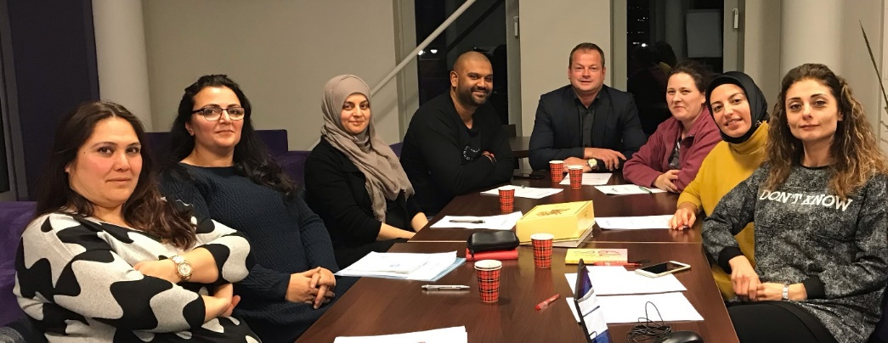
Ouderraad
Vergaderen 1x in de 6 weken over verschillende onderwerpen
Jaarvergadering in november van ieder jaar
Themabijeenkomst voor alle ouders
Ondersteuning door de ouders bij:
Diploma-uitreiking
Open avond
Diverse andere activiteiten
De oudervertegenwoordigers levert:
Eigen voorzitter, penningmeester en secretaris.
Vertegenwoordigers aan de MR van het Zuiderzee College
Vertegenwoordigers aan de GMR van OVO Zaanstad
Contact: ouderraad@zuiderzee-college.nl

Slide 23
Vragen?

